Slide 1
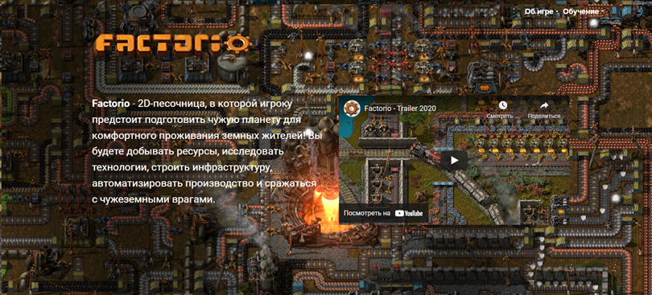
Сайт-гайд по игре Factorio
Команда: LR5
2022г

Slide 2
Наша команда
Стратюк Лада
Дизайнер
Высочин Кирилл
Разработчик
Ремезова Виктория
Аналитик

Slide 3
Цель проекта
Разработать сайт - руководство, предоставляющий полезную информацию по игре Factorio в понятном для восприятия и удобном для пользования игрокам виде

Slide 4
Боли(проблемы игроков Factorio)
Начинающие игроки могут столкнуться с затруднением при прохождении игры из-за отсутствия основной базы знаний в играх на подобии Factorio.
Опираясь на наш сайт, начинающий игрок сможет понять алгоритм действий в игре и сможет найти решение проблемы, с которой он мог столкнуться в игре при ее прохождении.

Slide 5
Целевая аудитория
Наш продукт будет полезен как для игроков, начинающих играть в Factorio, так и для игроков, которые столкнулись с проблемами при ее прохождении.

Slide 6
Аналоги
Официальная википедия Factorio – wiki.factorio.com
Сайт с гайдами по игре – speedrun.com
Игровой портал с гайдами и статьями – yvid.ru

Slide 7
Наше решение
Гайд будет содержать в себе информацию об игре: сюжет, основы управления и описание кампаний; описание простейших конструкций, логистических сетей и цепей, а также достижения и эффективное расположение построек для успешного прохождения игры.

Slide 8
Требования к продукту
Удобное меню для навигации
Информация представлена простым языком, чтобы все было понятно новичкам
Изложены основные механики Factorio.
Дизайн сайта должен подходить по цветовой гамме игры.

Slide 9
Технологический стек
Тильда– это блочный конструктор сайтов. При помощи данного конструктора можно создавать: сайты, интернет-магазины, письма и прочее.
Figma — графический редактор для совместного проектирования сайтов, приложений и других дизайнерских продуктов.
Microsoft Word— это текстовый редактор, предназначенный для создания, просмотра и редактирования текстовых документов

Slide 10
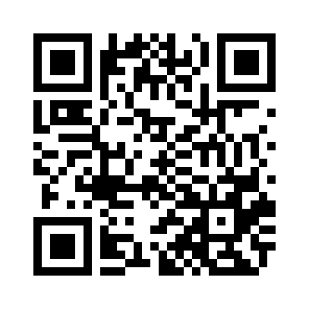
Спасибо за внимание!
QR-код для перехода на наш сайт
Ссылка: http://project5434326.tilda.ws/

